Slide 1
ニッケル水酸化物ナノシート 固定電極によるグルコース酸化の検討
B-22
令和4年度
徳島大学理工学部
理工学科 応用化学システムコース 物質機能化学講座
松山 晃大

Slide 2
Introduction
グルコースの定量分析
食品加工、臨床診断、環境モニタリングなど多くの分野で利用されている^{[1]} 。
また、酵素を用いない非酵素型グルコース酸化触媒の開発が期待されている
グルコース酸化に有用な触媒
遷移金属化合物の中でも、ナノ構造を持たせたニッケル化合物では、グルコースを酸化するいくつかの例が報告されており、高い触媒活性を有する^{[2]}。
[1] Feng Gao et al. ACS Appl. Nano Mater.2021,4,8520−8529
[2] Etab M et al. , Arabian Journal of Chemistry (2022) 15, 103467

Slide 3
Introduction
卒業研究の内容
ニッケル水酸化物ナノシート固定電極を作製し
電気化学的なグルコース酸化を検討した。

Slide 4
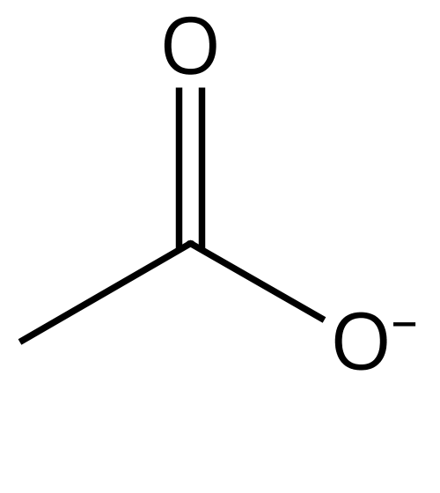
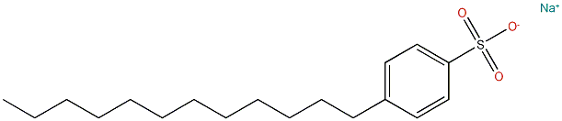
Experimental
酢酸ニッケルから塩基性酢酸ニッケル塩の合成
塩基性酢酸ニッケル塩の層間隔をイオン交換により拡大
2Ni(CH₃COO)₂・4H₂O$\vec{ EtOH }$ Ni₂(OH)₃(CH₃COO)・H₂O + 3CH₃COOH
Ni(OH)₃(CH₃COO)・H₂O
Ni(OH)₃(CH₃(CH₂)₁₁C₆H₄SO₃)・H₂O
NaDBS aq.
30℃ 1日
Acetate ion
DBS(Dodecylbenzene sulfonate)
3〜4 Å
22〜23 Å

Slide 5

Experimental
3. 1-ブタノールに分散させ、単層のナノシートを得る
4. 固定電極を作製し、電気化学測定を行う
ケッチェンブラック
叩くようにして詰める
すり鉢で擦る
CP電極を作製
流動パラフィン
or
ナフィオン
Or
セルロースナノファイバー
乾燥
Niナノシート分散液

Slide 6
Experimental
CP電極を作製
減圧濃縮
Niナノシート分散液
ケッチェンブラック
叩くようにして詰める
すり鉢で擦る
CP電極を作製
流動パラフィン
or
ナフィオン
Or
セルロースナノファイバー
乾燥
Niナノシート分散液

Slide 7
Result

Slide 8
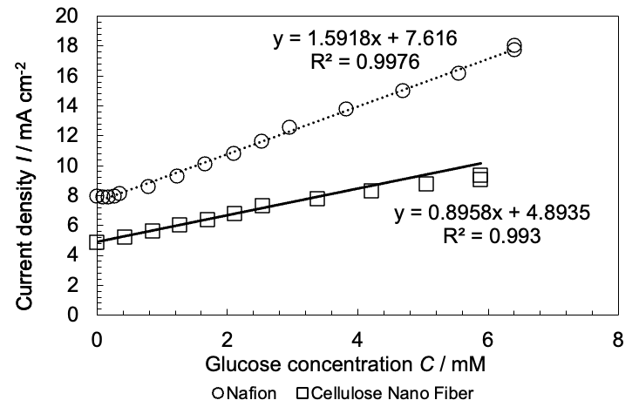
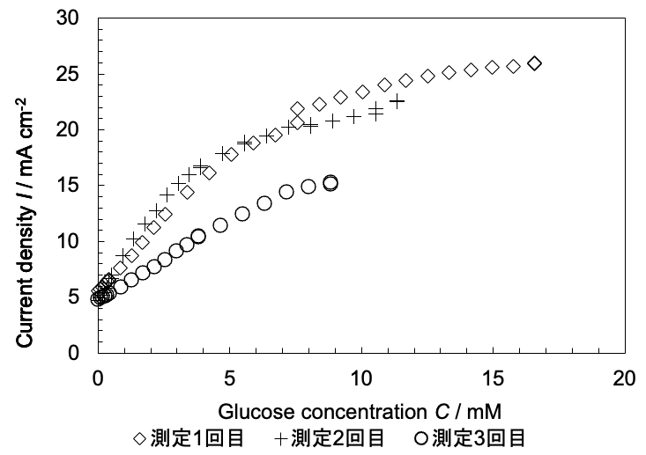
Result

Slide 9
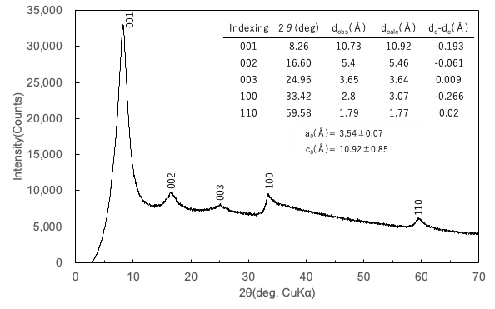
Result
合成に成功した

Slide 10
Experimental
酢酸ニッケルから塩基性酢酸ニッケル塩の合成
酢酸ニッケル四水和物(約5.00 mmol)とエタノール100 mlをナスフラスコへ入れる。-(1)
ミリQ水4 gをナスフラスコへ入れた。-(2)
シリコンオイル中で110〜130 ℃で攪拌しつつ一晩加熱還流を行なった。-(3)
遠心分離にかけデカンテーションを行い、自然乾燥を行なった。
2Ni(CH₃COO)₂・4H₂O$\vec{ EtOH }$ Ni₂(OH)₃(CH₃COO)・H₂O + 3CH₃COOH

Slide 11
Experimental
塩基性酢酸ニッケル塩の層間隔をイオン交換により拡大
DBS-Naを約1.50 mmolを量り取り、ミリQを120 mlと完全に溶解させた。
前駆体の塩基性酢酸ニッケル塩を量り入れ、攪拌させた。
遠心分離(4000rpm)により、ミリQ水でDBS-Naを8回洗浄し減圧乾燥を行った。
Ni(OH)₃(CH₃COO)・H₂O -> Ni(OH)₃(CH₃(CH₂)₁₁C₆H₄SO₃)・H₂O

Slide 12
Experimental
1-ブタノールに分散させ、単層のナノシートを得る
DBS-N

Slide 13
Experimental
固定電極を作製し、電気化学測定を行う
DBS-N

Slide 14
Result

